Slide 1
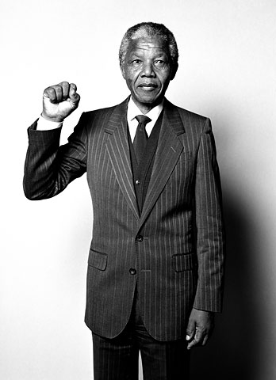
Нельсон Мандела – перший небілий президент ПАР
Виконали учениці 33-ї групи
Кулішова Інна та Клименко Катерина

Slide 2

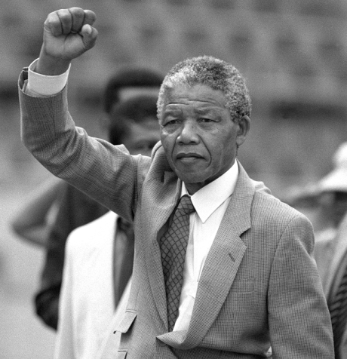
“В світі стільки людського страждання, бідності, злиднів… У ваших руках спробувати зробити цей світ кращим. Це потрібно всім нам…”

Slide 3
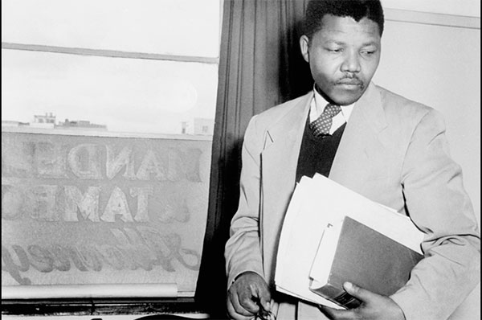
Як стати президентом…
Ще молодим Мандела вирішив присвятити своє життя боротьбі з апартеїдом -запровадженим в ПАР режимом расової сегрегації.
Під час навчання в коледжі Нельсон Мандела увійшов до складу Африканського національного конгресу. За прикладом Махатми Ганді, методом боротьби із пануванням білої меншини спочатку обрав громадянську непокору.
1956 рік. Мандела -один з двох чорношкірих адвокатів країни.

Slide 4
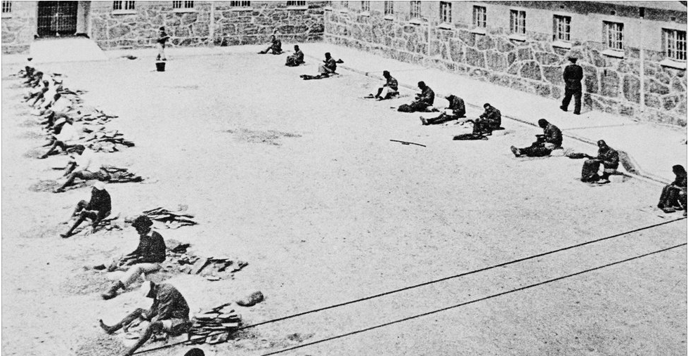
Його і півсотні інших діячівзаарештовуютьза звинуваченняму державній зраді через співпрацю з конгресом.. Однак під тиском міжнародної спільноти звільняють з-під варти. 1960-го Мандела стає на чолі Африканського національного конгресу (АНК).
Кампанія непокори триває. Темношкірі мешканці ПАР протестують проти свого становища:палять документи, без яких не мають права виходити на вулицю.

Slide 5
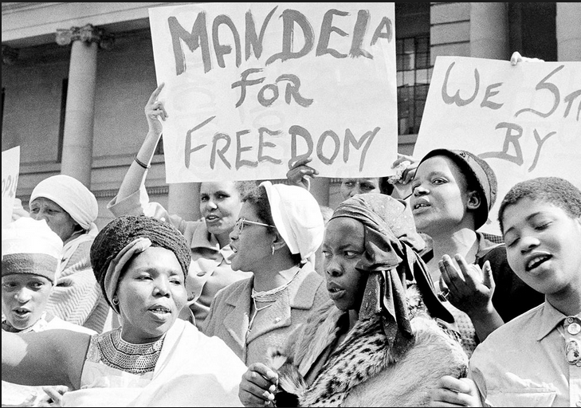
1960-й. Переломний момент в житті Мандели. П‘ятитисячну мирну демонстрацію в Шарлевілі, організовану АНК, обстріляла поліція. Загинуло 69 людей, серед них – 8 жінок і десятеро дітей.
Після цієї трагедії і заборони діяльності Африканського національного конгресу Мандела створює військове відгалуження політичної партії.
1962-гойого зновузаарештовують. Два роки по тому засуджуютьдо довічного ув‘язнення за звинуваченням в організації заколоту.

Slide 6
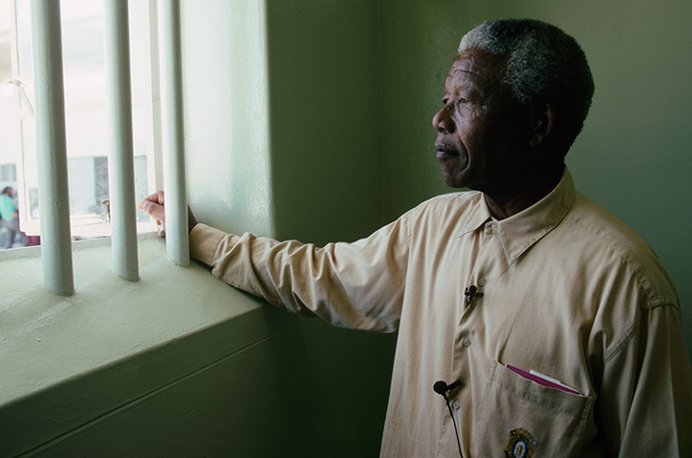
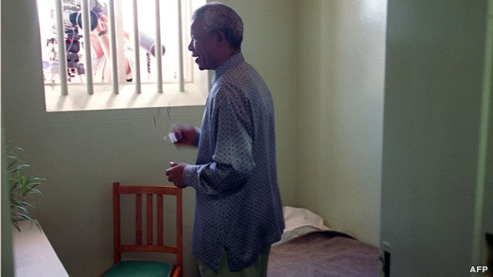

Slide 7
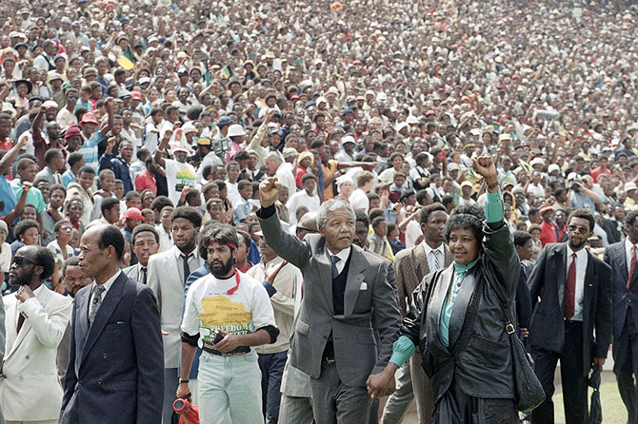
Мандела провів за ґратами 27 років, поки в лютому 1990-го президент ПАР Фредерік де Клерк не повідомив:
“Уряд вирішив повернути свободу Нельсону Манделі без жодних умов.”
Щойно звільнившись Нельсон Мандела виходить на футбольний стадіон Соуето в Південній Африці, щоб виголосити промову. Його прийшли послухати 120 000 чоловік, 13 лютого 1990 року.

Slide 8
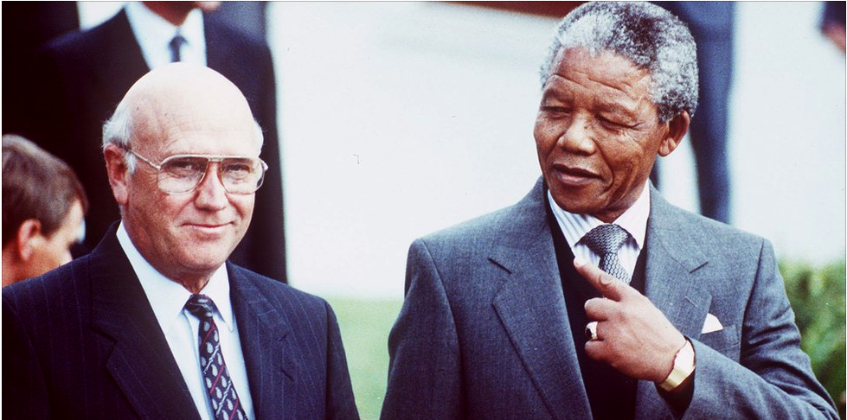
Після виснажливих переговорів президент ПАР Фредерік де Клерка погодився на вибори за схемою "одна - людина, один - голос".
Обидва у 1993 році спільно отримали Нобелівську премію миру за вклад у боротьбу з апартеїдом.

Slide 9
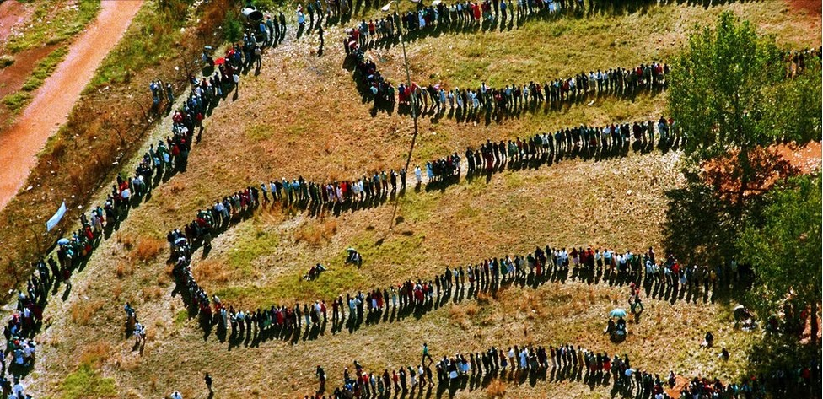
Перші демократичні вибори у Південній Африці відбулися 27 квітня 1994 року. Чорношкірі південноафриканці стояли у довжелезних чергах, аби проголосувати вперше у житті. Африканський національний конгрес отримав абсолютну перемогу, і Нельсон Мандела став першим чорношкірим президентом.

Slide 10
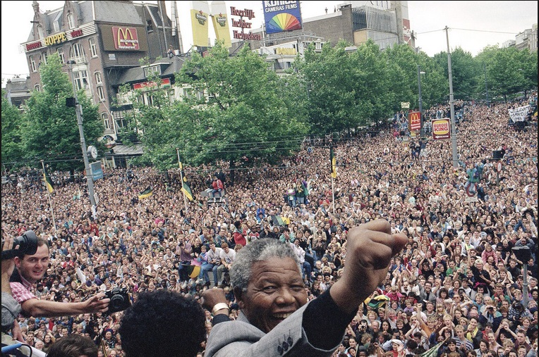

Slide 11
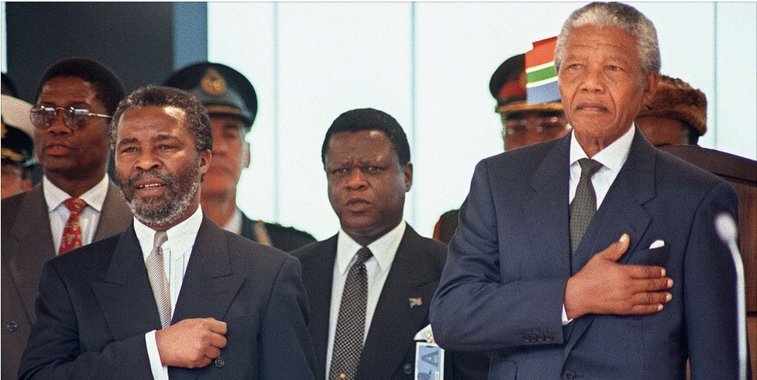
10 травня 1994 Мандела, який очолював АНК, офіційно вступив на посаду Президента ПАР. Лідер Національної партії де Клерк був призначений першим заступником Президента, а Табо Мбекі — другим заступником в уряді національної єдності.
Перебуваючи на посаді Президента ПАР з травня 1994 року по червень 1999 року, Мандела домігся міжнародного визнання за свій внесок у досягнення національного та міжнародного примирення. У 1996 році під його керівництвом була розроблена і прийнята нова конституція Південно-Африканської республіки.
Табо Мбекі
1999-го 81-річний Мандела йде у відставку. Він підтримав обрання на посаду президента Табо Мбекі, який до цього опікувався питаннями економічного розвитку держави.

Slide 12
За роки свого перебування на посаді президента Мандела здійснив ряд важливих соціально-економічних реформ, що мали на меті подолання соціальної та економічної нерівності в Південній Африці. Серед ключових заходів періоду його президентства можна виділити:
Введення безкоштовного медичного обслуговування для всіх дітей у віці до шести років, а також для вагітних і годуючих жінок, в державних установах охорони здоров'я;
Введення рівності при виплаті допомоги (в тому числі, допомоги по інвалідності, батьківський капітал і пенсії) незалежно від расової приналежності;
Прийняття Закону про повернення землі, згідно з яким особи, позбавлені власності в результаті прийняття в 1913 році Закону про землі корінних жителів, мали права вимагати повернення землі;
Прийняття в 1996 році Закону про земельну реформу, який захищав права орендарів землі, що проживали і займалися сільським господарством на фермах. За цим законом, орендарі не могли бути позбавлені земельної власності без рішення суду і після досягнення ними 65 років;
Введення грантів на підтримку дітей, спрямованих на боротьбу з дитячою бідністю;
Прийняття Закону про рівність при працевлаштуванні, що скасував дискримінацію за расовою ознакою при влаштуванні на роботу;
Реконструкція та будівництво 500 лікарень;
Будівництво понад 750 000 будинків, в яких заселилися 3 мільйони чоловік;
Забезпечення доступу до води 3 мільйонам чоловік;
Запровадження обов'язкової освіти для африканських дітей віком 6-14 років;

Slide 13
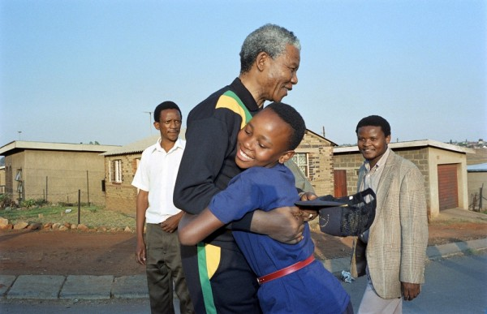

Slide 14
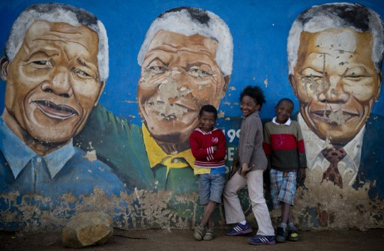

Slide 15
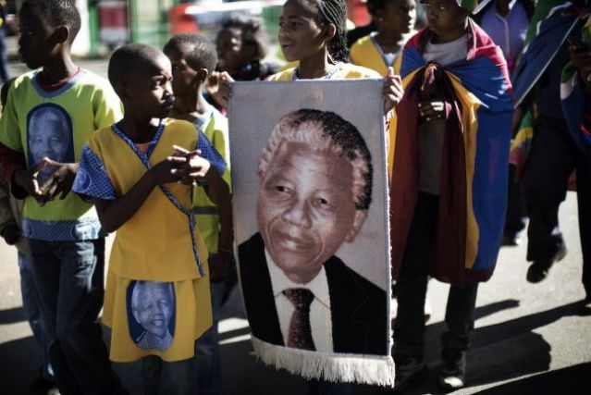

Slide 16
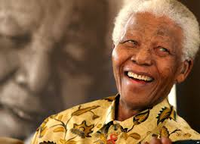
Видатний борець з режимом апартеїду останні роки свого життя провів у лікарнях або під ретельним наглядом медиків. У Мандели були проблеми з легенями, які розпочались у період його ув’язнення, під час якого він захворів туберкульозом.
Нельсон Мандела помер 5 грудня 2013 року у своєму домі в Йоганнесбурзі.
Причиною смерті першого чорношкірого президента ПАР стало повторення легеневої інфекції.
У пам’яті світової спільноти Мандела назавжди залишиться борцем за людські права, ідеологом свободи та рівності.

Slide 17
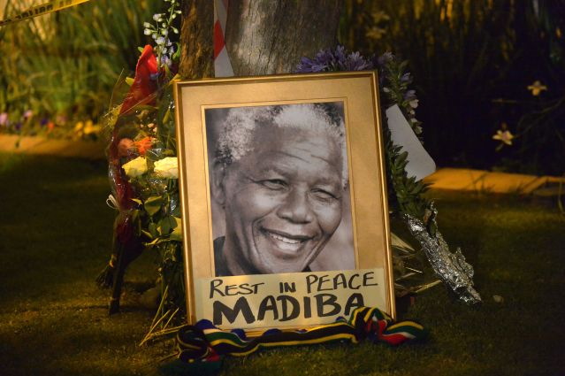
“Я щасливий, що зміг прожити стільки років. Сподіваюсь, що багато південноафриканців, інші люди житимуть теж довго, і що вони відчують стільки ж любові, скільки відчув її я.”

